Slide 1
¡Exprésate! UNO Chapter 4-1
Classroom Vocab / Classes

Slide 2
School supplies

Slide 3
School supplies los / unos útiles escolares

Slide 4
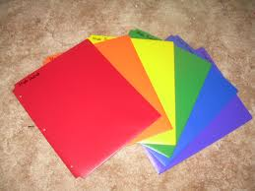
A folder

Slide 5
A folder la / una carpeta

Slide 6
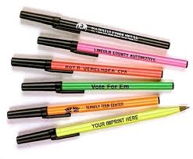
A pen

Slide 7
A pen el / un bolígrafo la / una pluma

Slide 8
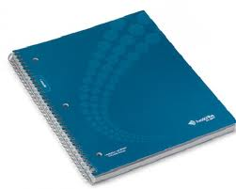
A notebook

Slide 9
A notebook el /un cuaderno

Slide 10
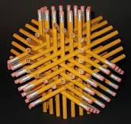
A pencil

Slide 11
A pencil el /un lápiz, los /unos lápices

Slide 12
paper

Slide 13
Paper el /un papel

Slide 14
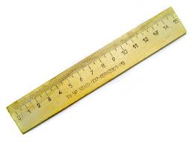
A ruler

Slide 15
A ruler la /un regla

Slide 16
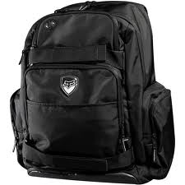
A backpack

Slide 17
A backpack la /una mochila

Slide 18
A dictionary

Slide 19
A dictionary el /un diccionario

Slide 20
A computer

Slide 21
A computer la /una computadora

Slide 22
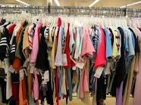
clothing

Slide 23
clothing la ropa always singular

Slide 24
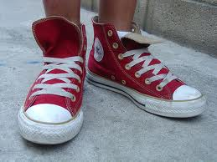
shoes

Slide 25
Shoes los / unos zapatos

Slide 26
Clock / watch

Slide 27
Clock / watch el /un reloj

Slide 28
German (class)

Slide 29
German (class) el alemán

Slide 30
Science (class)

Slide 31
Science (class) las ciencias

Slide 32
Computer science (class)

Slide 33
Computer science (class) la computación

Slide 34
French (class)

Slide 35
French (class) el francés

Slide 36
Chemistry (class)

Slide 37
Chemistry (class) la química

Slide 38
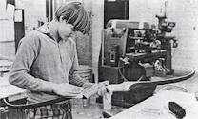
Shop / workshop (class)

Slide 39
Shop / workshop (class) el taller

Slide 40
In the morning

Slide 41
In the morning por la mañana

Slide 42
In the afternoon

Slide 43
In the afternoon por la tarde

